Slide 1
Homomorphe Verschlüsselung
Tanja Kohler Hannah Köppl Tobias Mitterreiter Raimund Petzel

Slide 2
Übersicht
Motivation & Allgemeines
Mathematische Definitionen
Teilhomomorphe Verschlüsselungen
RSA
Goldwasser-Micali
Paillier
Vollhomomorphe Verschlüsselungen
Hybrid-Homomorphe Verschlüsselung
Praktischer Teil

Slide 3
Wozu braucht man homomorphe Verschlüsselung überhaupt?

Slide 4
Motivation
ohne homomorpher Verschlüsselung
mit homomorpher Verschlüsselung
Daten verschlüsseln
Daten bearbeiten
Daten verschlüsseln
Daten entschlüsseln
Daten entschlüsseln
Daten verschlüsseln
Daten bearbeiten
Daten entschlüsseln

Slide 5
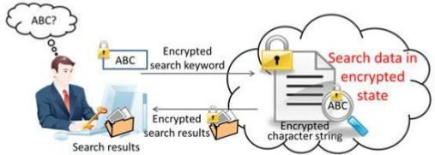
Anwendungen
Cloud Computing
E-Voting
Unser Praxisteil

Slide 6
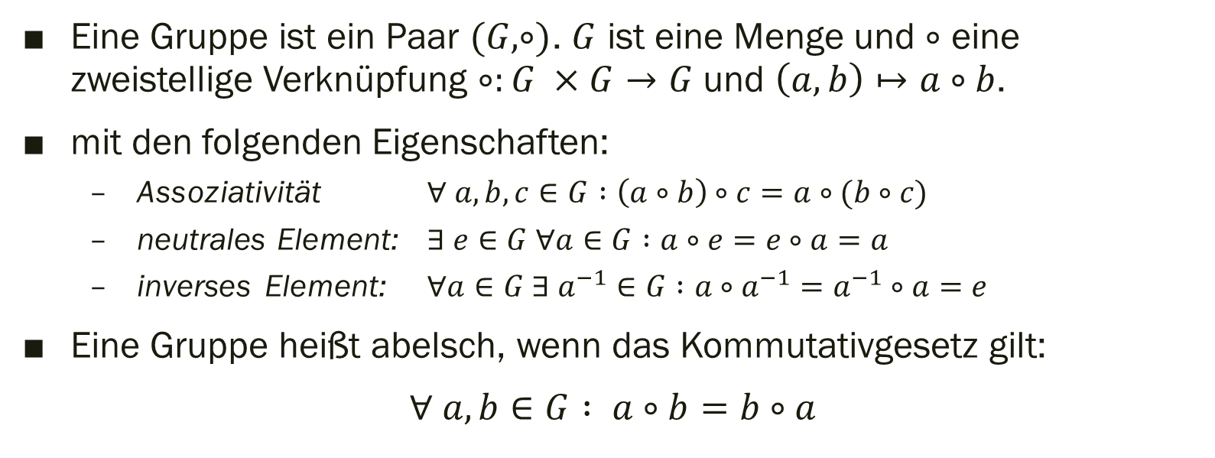
Definition Gruppe
Eine Gruppe ist ein Paar $(G, ∘)$. $G$ ist eine Menge und $∘$ eine zweistellige Verknüpfung $∘:G ×G→G$ und $\left(a,b\right)↦a∘b$.
mit den folgenden Eigenschaften:
Assoziativität $∀ a,b,c∈G :\left(a∘b\right)∘c=a∘(b∘c)$
neutrales Element: $∃ e∈G ∀a∈G :a∘e=e∘a=a$
inverses Element: $∀a∈G ∃ a^{−1}∈G :a∘a^{−1}=a^{−1}∘a=e$
Eine Gruppe heißt abelsch, wenn das Kommutativgesetz gilt:
$∀ a, b∈G : a∘b=b∘a$

Slide 7
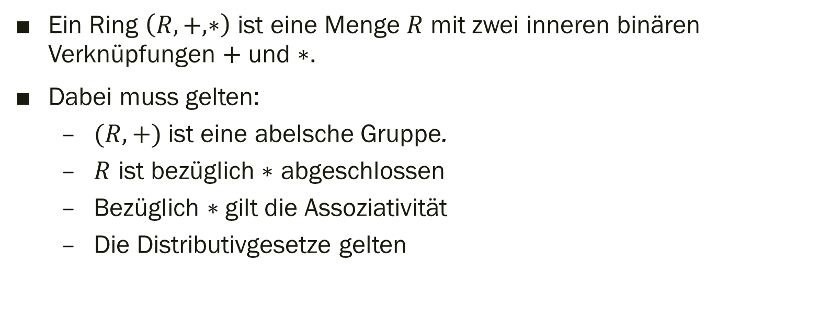
Definition Ring
Ein Ring $\left(R, +, ∗\right)$ ist eine Menge $R$ mit zwei inneren binären Verknüpfungen $+$ und $∗$.
Dabei muss gelten:
$(R,+)$ist eine abelsche Gruppe.
$R$ ist bezüglich $∗$ abgeschlossen
Bezüglich $∗$gilt die Assoziativität
Die Distributivgesetze gelten

Slide 8
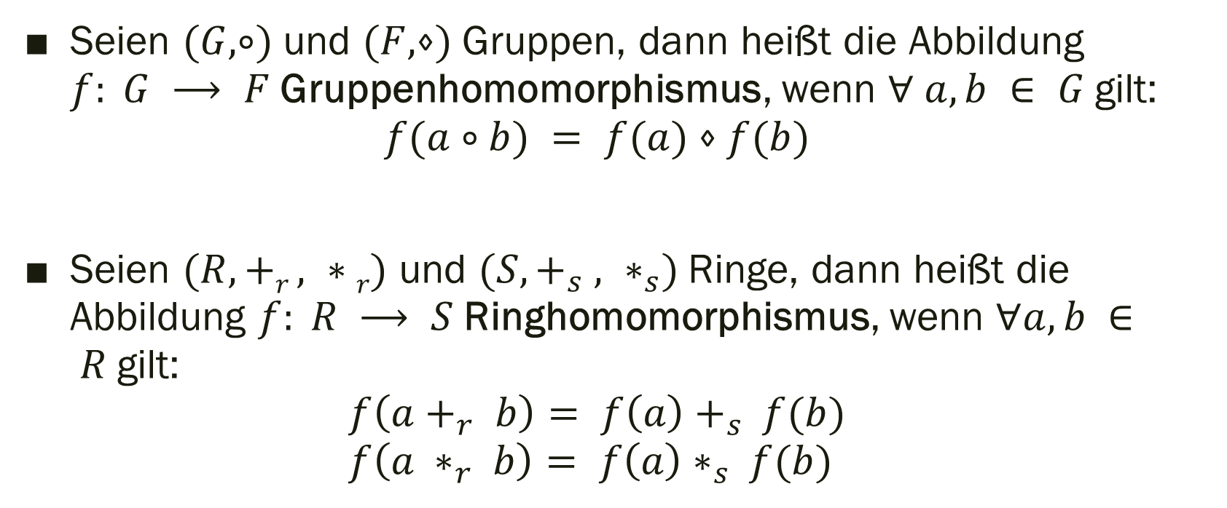
Definition Homomorphismus
Seien $(G, ∘)$und $(F, ⋄)$Gruppen, dann heißt die Abbildung $f: G ⟶ F$Gruppenhomomorphismus, wenn $∀ a,b ∈ G$gilt: $f(a∘b) = f(a)⋄f(b)$
Seien $(R,+r , ∗r)$ und $(S,+_{s} , ∗_{s})$Ringe, dann heißt die Abbildung $f: R ⟶ S$Ringhomomorphismus, wenn $∀a,b ∈ R$gilt: $f\left(a+_{r} b\right)= f\left(a\right)+_{s} f(b)$ $f\left(a ∗_{r} b\right)= f\left(a\right)∗_{s} f(b)$

Slide 9
Historische Entwicklung
1978 erster Versuch von Rivest, Adleman und Dertouzes
1987 entschlüsselt durch Brickell und Yacobi
2009 Gentry – Vollhomomorphe Verschlüsselung ist möglich

Slide 10
Varianten
additiv homomorph
multiplikativ homomorph
voll-homomorph – additiv und multiplikativ homomorph
hybrid-homomorph

Slide 11

Beispiel additiv-homomorph
Verschlüsselung $E\left(x\right)= x∗k , k=3$
Entschlüsselung $D(x) = x/k$
$2 + 3 + 7 = 12$
$E\left(2\right)+ E\left(3\right)+ E\left(7\right)= 6 + 9 + 21 = 36$
$D(36) = 36/3 = 12$

Slide 12

Beispiel multiplikativ-homomorph
Verschlüsselung $E(x) = x2$
Entschlüsselung $D(x) =\sqrt{x}$
$2 ∗ 3 ∗ 7 = 42$
$(2∗3∗7)2 = 422 = 1764$
$E(2) + E(3) + E(7) = 22 ∗ 32 ∗ 72 = 4 ∗ 9 ∗ 49 = 1764$
$D(36) = \sqrt{1764} = 42$

Slide 13
Teilhomomorphe Verschlüsselungen
RSA
Goldwasser-Micali
Paillier

Slide 14

RSA
Für den Vortrag gehen wir nicht auf die Funktionsweise von RSA ein (siehe VO)
Das klassisches RSA besitzt teilhomomorphe Eigenschaften im Bezug auf die Multiplikation von Chiffraten zur Multiplikation ($mod N$) der Plaintexte.

Slide 15
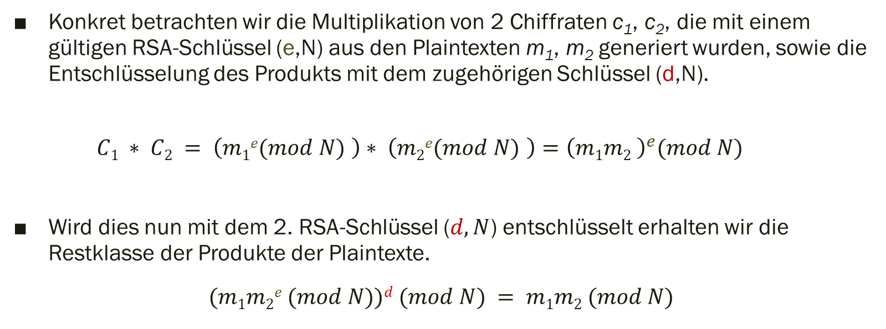
RSA Teilhomomorphie
Konkret betrachten wir die Multiplikation von 2 Chiffraten c₁, c₂, die mit einem gültigen RSA-Schlüssel (e,N) aus den Plaintexten m₁, m₂ generiert wurden, sowie die Entschlüsselung des Produkts mit dem zugehörigen Schlüssel (d,N).
$C1 ∗ C2 = \left(m1e(mod N) \right)∗ \left(m2e(mod N) \right)={\left(m1m2 \right)}^{e}(mod N)$
Wird dies nun mit dem 2. RSA-Schlüssel ($d,N$) entschlüsselt erhalten wir die Restklasse der Produkte der Plaintexte.
$$(m1m2e (mod N))d (mod N) = m1m2 (mod N)$$

Slide 16
Padded RSA - OAEP
Um den Determinismus von RSA, durch den ein Plaintext der mit gleichem Schlüssel verschlüsselt wird, zu umgehen, wird RSA im Regelfall „gepadded“. Hier wird die Nachricht bevor sie mit RSA verschlüsselt wird noch mit einem anderen Verfahren „vorbereitet“.
Wir betrachten das Optimal Asymmetric Encryption Padding.

Slide 17
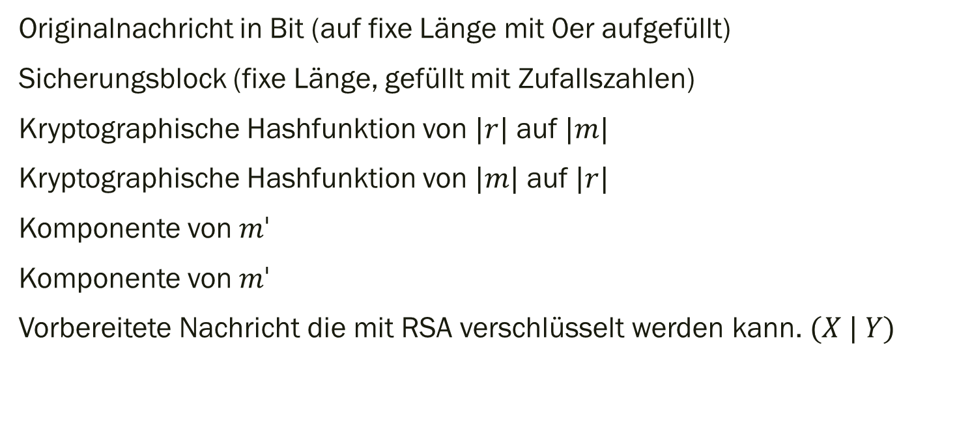
Komponenten OAEP
m
Originalnachricht in Bit (auf fixe Länge mit 0er aufgefüllt)
Sicherungsblock (fixe Länge, gefüllt mit Zufallszahlen)
Kryptographische Hashfunktion von $|r|$ auf $|m|$
Kryptographische Hashfunktion von $|m|$ auf $|r|$
Komponente von $mˈ$
Komponente von $mˈ$
Vorbereitete Nachricht die mit RSA verschlüsselt werden kann. $(X | Y)$
r
G
H
X
Y
mˈ

Slide 18
Komponenten OAEP
m
Sender bekannt
Sender & Empfänger bekannt (Optimalfall)
Teil der verschickten Nachricht
r
G
H
X
Y
mˈ

Slide 19
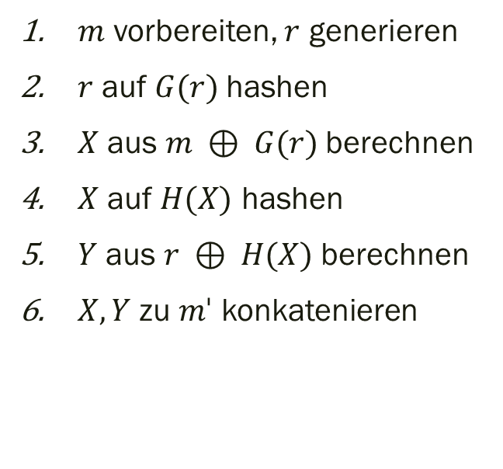
Ablauf OAEP - Verschlüsselung
m
r
$m$ vorbereiten, $r$ generieren
$r$ auf $G(r)$hashen
$X$ aus $m ⊕ G(r)$berechnen
$X$ auf $H(X)$ hashen
$Y$ aus $r ⊕ H(X)$berechnen
$X, Y$ zu $mˈ$ konkatenieren
G
X
H
Y
mˈ

Slide 20
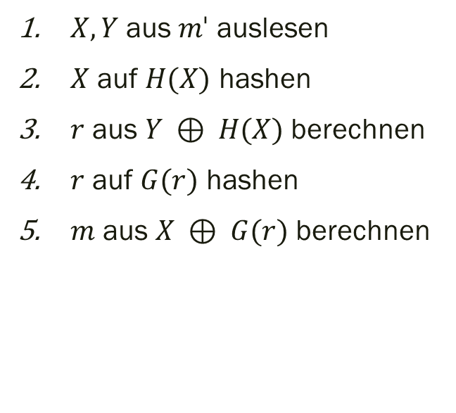
Ablauf OAEP - Entschlüsselung
m
r
$X, Y$aus $mˈ$ auslesen
$X$ auf $H(X)$ hashen
$r$ aus $Y ⊕ H(X)$berechnen
$r$ auf $G(r)$ hashen
$m$ aus $X ⊕ G(r)$ berechnen
G
X
H
Y
mˈ

Slide 21

RSA-OAEP / RSA
Zwar ermöglicht RSA-OAEP (Verknüpfung der Algorithmen) die Verschlüsselung von einem Wert auf mehrere Chiffrate, jedoch besitzt es KEINE (teil-) homomorphen Eigenschaften.
Zudem besitzt es noch den Nachteil, dass $mˈ$um die Länge des Sicherungsblocks $r$länger ist, und damit einen längeren Keyspace im RSA Verfahren benötigt.

Slide 22

Goldwasser-Micali
Der Goldwasser-Micali (fortführend mit GM abgekürzt) Algorithmus ist ein kryptographisches Verfahren um einzelne Bits zu Verschlüsseln.
Hierbei wird von einem Bit auf eine (deutlich größere) Zahl verschlüsselt.
Der GM Algorithmus besitzt eine teilhomomorphe Eigenschaft bei der Multiplikation von Chiffraten zur Addition ($mod 2$) von Plaintexten.

Slide 23
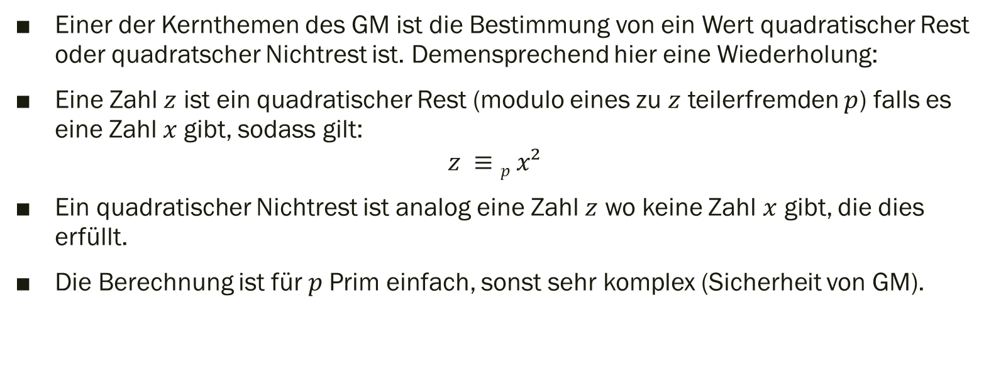
GM Quadratischer Rest
Einer der Kernthemen des GM ist die Bestimmung von ein Wert quadratischer Rest oder quadratscher Nichtrest ist. Demensprechend hier eine Wiederholung:
Eine Zahl $z$ ist ein quadratischer Rest (modulo eines zu $z$ teilerfremden $p$) falls es eine Zahl $x$gibt, sodass gilt:
$$z ≡p x²$$
Ein quadratischer Nichtrest ist analog eine Zahl $z$ wo keine Zahl $x$ gibt, die dies erfüllt.
Die Berechnung ist für $p$Prim einfach, sonst sehr komplex (Sicherheit von GM).

Slide 24
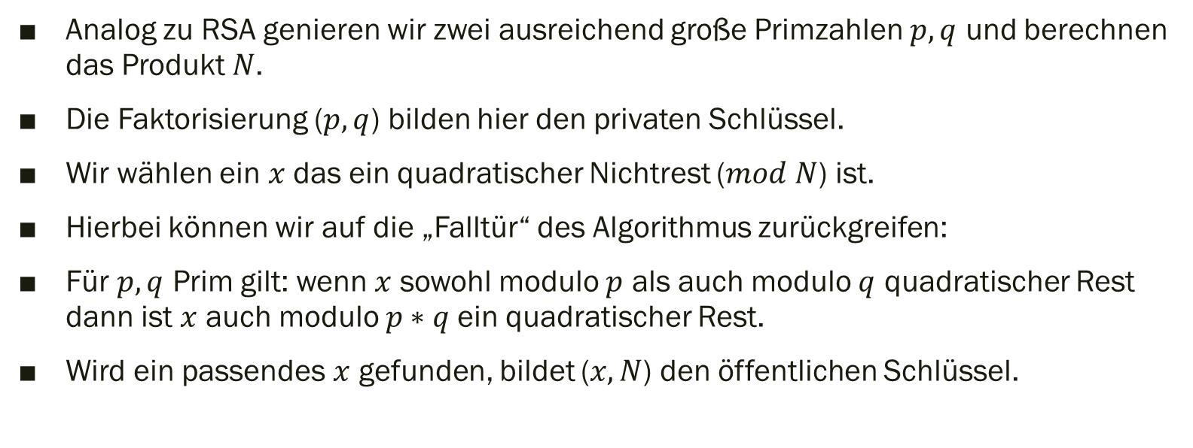
GM Setup/Keygen
Analog zu RSA genieren wir zwei ausreichend große Primzahlen $p,q$ und berechnen das Produkt $N$.
Die Faktorisierung ($p,q$) bilden hier den privaten Schlüssel.
Wir wählen ein $x$das ein quadratischer Nichtrest ($mod N$) ist.
Hierbei können wir auf die „Falltür“ des Algorithmus zurückgreifen:
Für $p,q$ Prim gilt: wenn $x$ sowohl modulo $p$ als auch modulo $q$ quadratischer Rest dann ist $x$ auch modulo $p∗q$ein quadratischer Rest.
Wird ein passendes $x$ gefunden, bildet ($x,N$) den öffentlichen Schlüssel.

Slide 25
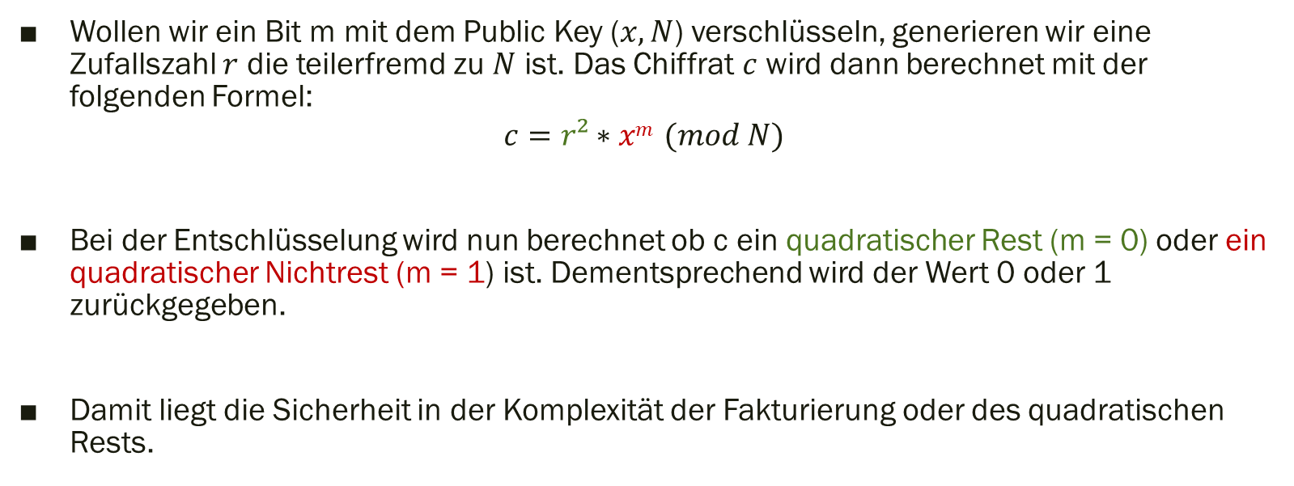
GM Ver-/Entschlüsselung
Wollen wir ein Bit m mit dem Public Key ($x,N$) verschlüsseln, generieren wir eine Zufallszahl $r$ die teilerfremd zu $N$ ist. Das Chiffrat $c$ wird dann berechnet mit der folgenden Formel:
$$c=r²∗xm (mod N)$$
Bei der Entschlüsselung wird nun berechnet ob c ein quadratischer Rest (m = 0) oder ein quadratischer Nichtrest (m = 1) ist. Dementsprechend wird der Wert 0 oder 1 zurückgegeben.
Damit liegt die Sicherheit in der Komplexität der Fakturierung oder des quadratischen Rests.

Slide 26
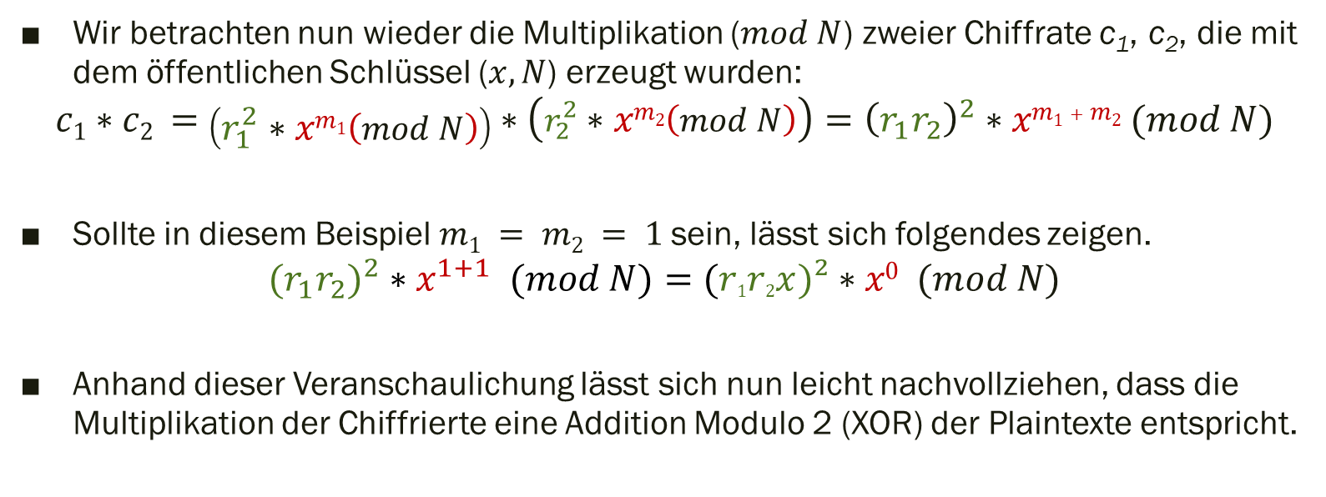
GM Teilhomomorphie
Wir betrachten nun wieder die Multiplikation ($mod N$) zweier Chiffrate c₁, c₂, die mit dem öffentlichen Schlüssel ($x,N$) erzeugt wurden:
$$c1∗c2 =\left(r_{1}^{2}∗xm1\left(mod N\right)\right)∗\left(r_{2}^{2}∗xm2\left(mod N\right)\right)={\left(r_{1}r_{2}\right)}^{2}∗xm1+m2 (mod N)$$
Sollte in diesem Beispiel $m1 = m2 = 1$sein, lässt sich folgendes zeigen.
$${{(r}_{1}r_{2})}^{2}∗x^{1+1} (mod N)=(r1r2x)²∗x0 (mod N)$$
Anhand dieser Veranschaulichung lässt sich nun leicht nachvollziehen, dass die Multiplikation der Chiffrierte eine Addition Modulo 2 (XOR) der Plaintexte entspricht.

Slide 27
Paillier
Erfunden von und benannt nach Pascal Paillier im Jahr 1999.
Ist ein additives homomorphes Verschlüsselungssystem.
Anwendungen:
E-Voting
Zero-Knowledge-Beweise
Notes:
Paillier
Erfunden von und benannt nach Pascal Paillier im Jahr 1999
Ist ein additives homomorphes Verschlüsselungsverfahren
Anwendungen
E-Voting
Nachdem alle Wahlberechtigten ihre Stimmen verschlüsselt übermittelt haben, wird das Ergebnis aus diesen berechnet und dann entschlüsselt. Für die Errechnung des Ergebnisses wird der Private-Key nicht benötigt.
Zero-Knowledge Beweis
Ist eine Methode, mit der eine Partei einer anderen Partei beweisen kann, dass sie über Wissen verfügen ohne Informationen über dieses Wissen weiter zu geben.
Beispiel: 2 Bälle mit unterschiedlichen Farben.

Slide 28
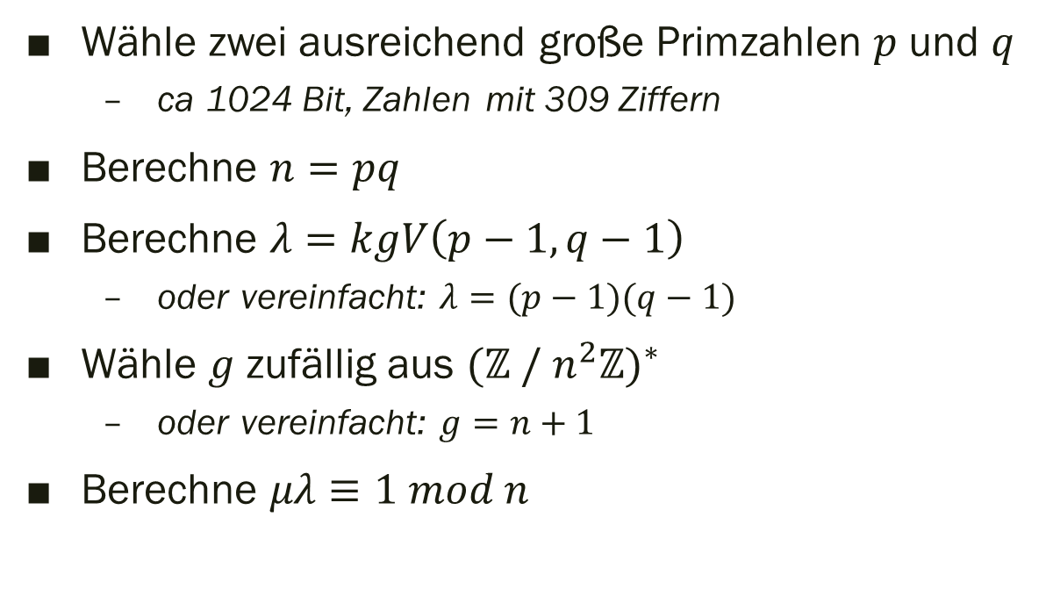
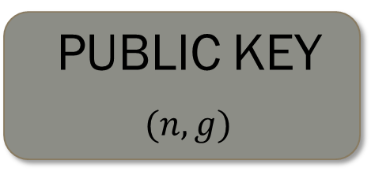
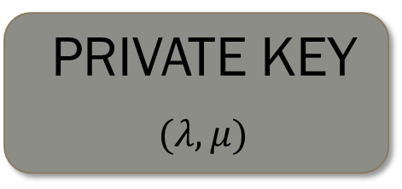
Paillier KeyGen
Wähle zwei ausreichend große Primzahlen $p$ und $q$
ca 1024 Bit, Zahlen mit 309 Ziffern
Berechne $n=pq$
Berechne $λ=kgV\left(p−1, q−1\right)$
oder vereinfacht: $λ=(p−1)(q−1)$
Wähle $g$ zufällig aus ${(ℤ / n^{2}ℤ)}^{∗}$
oder vereinfacht: $g=n+1$
Berechne $μλ≡1 mod n$
Public Key
$(n, g)$
Private Key
$(λ,μ)$
Notes:
Man wählt zwei ausreichend große Primzahlen p und q. Ausreichend groß entspricht 1024 Bit, also Zahlen mit je 309 Ziffern.
Danach berechnet man n. n ist das Produkt von p und q. Danach berechnet man l als das kleinste gemeinsame Vielfache von (p-1) und (q-1). Vereinfacht kann man auch l = (p-1)(q-1) setzen.
Man wählt dann noch ein zufälliges g aus dem Restklassenring modulo n², oder vereinfacht setzt man g auf n+1.
Außerdem benötigt man noch das multiplikative Inverse m zu l modulo n.
Daraus ergibt sich der Public Key (n,g) und der Private Key (l,m)

Slide 29
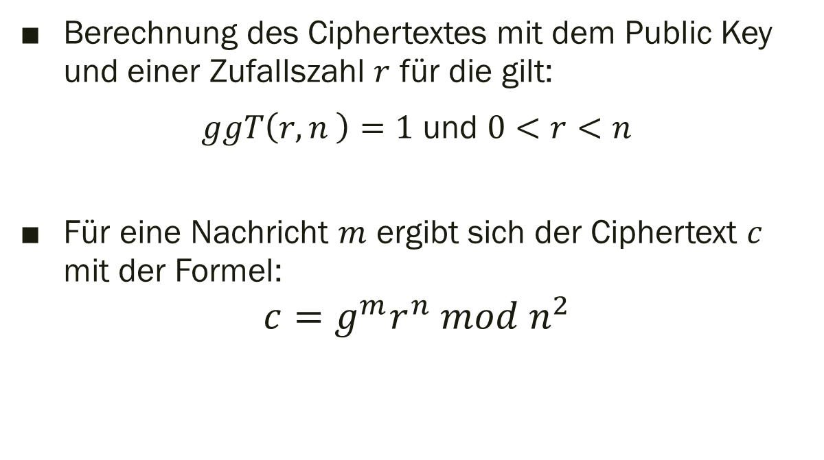
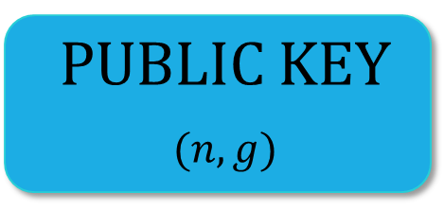
Paillier Verschlüsselung
Berechnung des Ciphertextes mit dem Public Key und einer Zufallszahl $r$ für die gilt:
$ggT\left(r, n \right)=1$ und $0<r<n$
Für eine Nachricht $m$ ergibt sich der Ciphertext $c$ mit der Formel:
$$c=g^{m}r^{n} mod n^{2}$$
Public Key
$(n, g)$
Notes:
Zur Berechnung des Ciphertextes mit dem Public Key (n,g) braucht man noch eine Zufallszahl r, für die gilt: ggT(r,n) = 1 und 0 < r < n.
Dann ergibt sich der Ciphertext c einer Nachricht m mit der Formel:

Slide 30

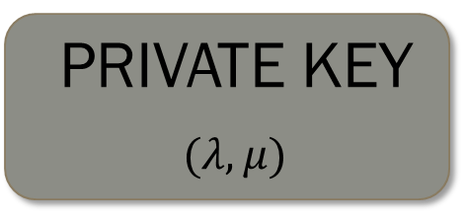
Paillier Entschlüsselung
Berechne die Nachricht $m$ aus dem Ciphertext $c$
$$m=\frac{\left(c^{λ} mod n^{2}\right) − 1 }{n}μ mod n$$
Private Key
$(λ,μ)$
Notes:
Man berechnet die Nachricht m aus dem Ciphertext c mit Hilfe des Private Keys (l,m) (und des Public Keys (n,g) natürlich) durch die Formel

Slide 31
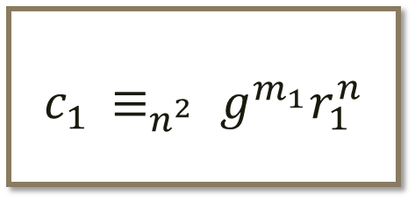
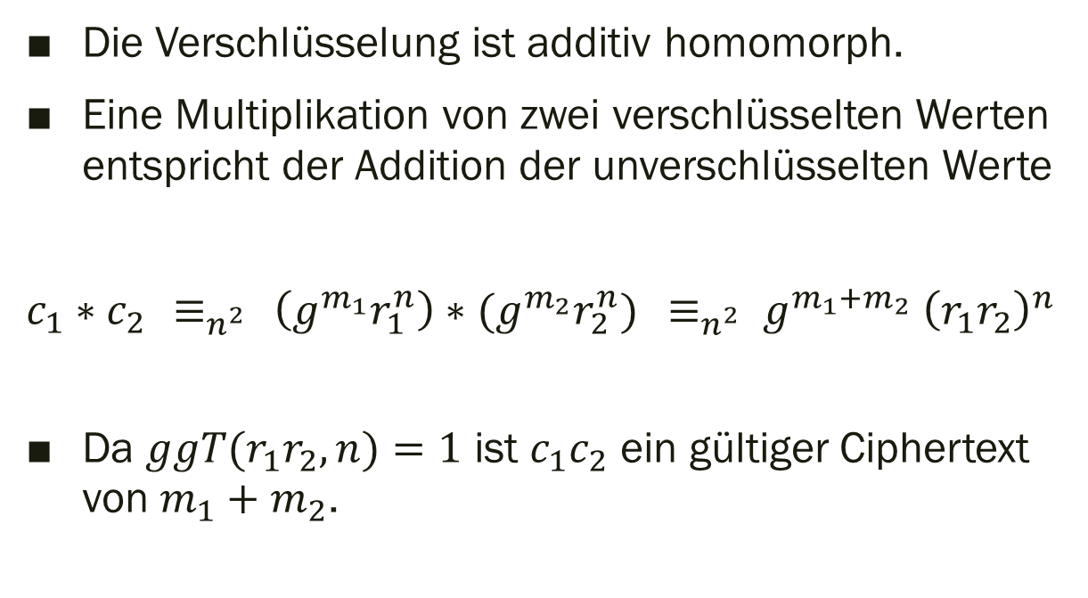
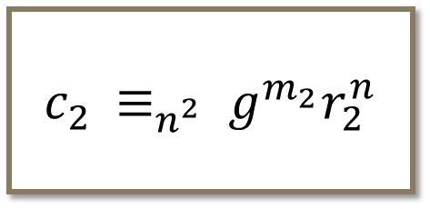
Paillier Teilhomomorphie
Die Verschlüsselung ist additiv homomorph.
Eine Multiplikation von zwei verschlüsselten Werten entspricht der Addition der unverschlüsselten Werte
${c_{1}∗c_{2 }≡_{n^{2} }\left(g^{m_{1}}r_{1}^{n}\right)∗(g}^{m_{2}}r_{2}^{n})$ ${ ≡}_{n^{2} }g^{m_{1}+m_{2}}{ \left(r_{1}r_{2}\right)}^{n}$
Da ${{ggT(r}_{1}r}_{2}, n)=1$ ist ${c_{1}c}_{2}$ ein gültiger Ciphertext von $m_{1}+m_{2}$.
$$c_{1}{ ≡}_{n^{2} }g^{m_{1}}r_{1}^{n}$$
$$c_{2}{ ≡}_{n^{2} }g^{m_{2}}r_{2}^{n}$$

Slide 32
Übersicht über Teilhomomorphe Algorithmen
Algorithmus | Homomorphie Eigenschaft
RSA | multiplikativ homomorph
Padded RSA (OAEP) | nicht homomorph
Goldwasser Micali | additiv homomorph
Paillier | additiv homomorph

Slide 33
Vollhomomorphe Verschlüsselungen
Hybrid Homomorphe Verschlüsselungen

Slide 34
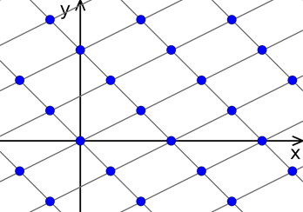
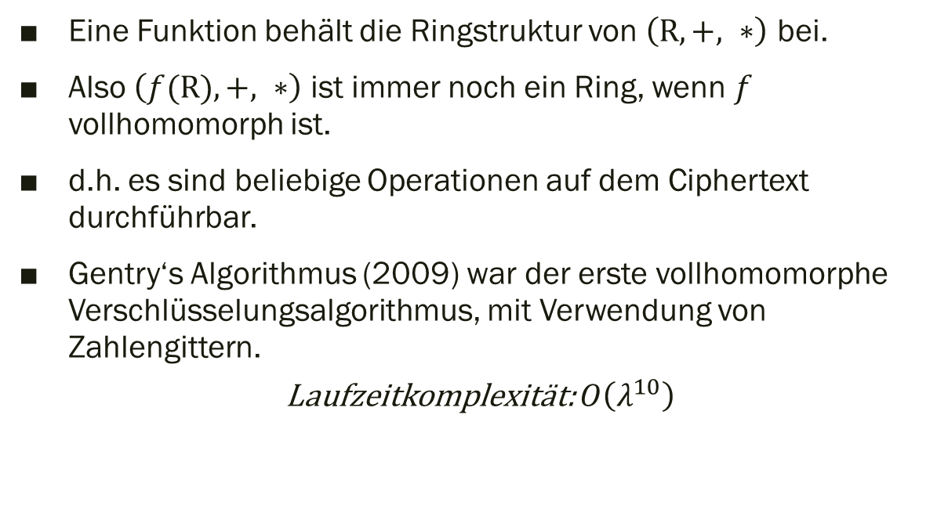
Vollhomomorphismen
Eine Funktion behält die Ringstruktur von $\left(R, +, ∗\right)$ bei.
Also $\left(f(R), +, ∗\right)$ ist immer noch ein Ring, wenn $f$ vollhomomorph ist.
d.h. es sind beliebige Operationen auf dem Ciphertext durchführbar.
Gentry‘s Algorithmus (2009) war der erste vollhomomorphe Verschlüsselungsalgorithmus, mit Verwendung von Zahlengittern.
Laufzeitkomplexität: $O\left(λ^{10}\right)$
Notes:
Eine Funktion behält die Ringstruktur von $\left(R, +, ∗\right)$ bei. Also $\left(f(R), +, ∗\right)$ ist immer noch ein Ring, wenn $f$ vollhomomorph ist.
Das heißt bei einer Vollhomomorphen Verschlüsselung können Additionen und Multiplikationen durchgeführt werden.
Gentry‘s Algorithmus (2009) war der erste vollhomomorphe Verschlüsselungsalgorithmus, mit Verwendung von Zahlengittern. Seine Laufzeitkomplexität ist $O\left(λ^{10}\right).$

Slide 35
aktuelle Laufzeiten
Berechnungen in verschiedenen Anwendungsbereichen:
Profilklassifikation von Energieverbrauch
Verschiedene medizinische Diagnosen
Gen-basierte Diagnosen
Lauflängenkodierung (bei 48 Kernen)
Zur Bild/Videokompression.
Komplexität basiert auf Sicherheitslevel und Optimierung.
< 1 Sekunde
< 2 Minuten
< 10 Minuten
ca 30 Minuten

Slide 36
Probleme
Die Wahl geeigneter Parameter ist schwer
Bisherige Implementierungen sind nicht wirklich alltagstauglich in der Praxis
Oft verrauschen die Daten
Bei Gentry muss nach 30 Operationen eine Bereinigung durchgeführt werden
Sicherheit
Anfällig auf Chosen-Ciphertext-Attacken
Notes:
Die Wahl geeigneter Parameter ist schwer. Außerdem sind bisherige Implementierungen nicht alltagstauglich, zum einen wegen der Geschwindigkeit der Algorithmen. Zum anderen verrauschen die Daten. Bei Gentry zum Beispiel muss nach spätestens 30 Operationen eine Bereinigung durchgeführt werden, damit die Daten korrekt und lesbar bleiben.
Auch in der Sicherheit gibt es einen Angriffspunkt. Die Verschlüsselungen sind mit Chosen-Ciphertext-Attacken angreifbar.

Slide 37
Hybrid-Homomorph
Der Plaintext wird mittels Goldwasser-Micali und RSA verschlüsselt.
Es ist also eine vollhomomorphe Verschlüsselung basierend auf zwei Teilhomomorphen Verschlüsselungen.
Goldwasser-Micali regelt die Addition und RSA die Multiplikation.
GM
RSA
Addition und Multiplikation
Hybrid-Homomorph
Notes:
Bei einem hybrid-homomorphen Verschlüsselungsalgorithmus, werden zwei verschiedene teilhomomorphe Verschlüsselungsalgorithmen verwendet. Zum einen eine additive homomorphe Verschlüsselung und eine multiplikativ homomorphe Verschlüsselung. In dem von uns gewählten Verfahren wurde Goldwasser-Micali als additive Variante gewählt und RSA als multiplikative Variante.

Slide 38
Hybrid-Homomorph
Erstellen der Keys für G. Micali
Verschlüsseln mittels G. Micali
Erstellen der Keys für RSA
Verschlüsseln mittels RSA
Durchführen der Operationen
Entschlüsseln mittels RSA
Entschlüsseln mittels G. Micali
GM
RSA
Addition und Multiplikation
Hybrid-Homomorph
Notes:
Aufpassen muss man hier nur, dass wenn zuerst mit Goldwasser-Micali verschlüsselt wird und dann mit RSA. Dann muss bei der Entschlüsselung zuerst mit RSA entschlüsselt und dann mit Goldwasser-Micali entschlüsselt werden.

Slide 39
Vor- und Nachteile
Nachteile
Vorteile
Sehr hohe Laufzeiten
Große Rechnerkapazität benötigt
gültige Rechtsprechung ist abhängig vom Standort der Server
Gewinn an Datenschutz
Mobilität
Outsourcing

Slide 40
Anwendungsgebiete
E-Voting, Cloud Computing

Slide 41
Cloud Computing
Gründe für Verschlüsselung:
Gewinn an Datenschutz durch Homomorphe Verschlüsselung
unklar in welchem Land die Daten gespeichert warden
Rechtssprechung des Serverstandortes

Slide 42
E-Voting
Anforderungen:
Manipulationssicherheit
Wahlgeheimnis soll erhalten bleiben
Herausforderungen:
jeder Internetnutzer kann versuchen in die Wahl einzugreifen
nur Wahlberechtigte dürfen abstimmen

Slide 43
E-Voting Protokoll
Wähler erhält Zugangsdaten zusammen mit Wahlbescheid
Wähler schickt auf der Wahlwebsite seine Stimme ab
Zusätzliche Identitätsprüfung mittels e-ID

Slide 44
E-Voting
Angreifer kann sich zwischen Wähler und digitaler Wahlurne schalten
lässt sich mittels asymmetrischer Verschlüsselung lösen
“Böser Wahlleiter” - Wahlurnenserver kennt Zusammenhang zwischen Wähler und jeweiligem Geheimtext
Erweiterung des Protokolls mittels Homomorpher Verschlüsselung

Slide 45
E-Voting
Stimmen werden im verschlüsselten Zustand addiert
Geheimtext enthält das Gesamtergebnis der Wahl
Secret Sharing - privater Schlüssel wird in Teilen erzeugt, wobei nur je ein Teil an eine Partei geht
zusätzliche Überprüfungsmöglichkeiten für den Wähler
Wähler soll nachvollziehen können, ob die Stimme von der Software korrekt verarbeitet und ins das Ergebnis integriert wurde

Slide 46
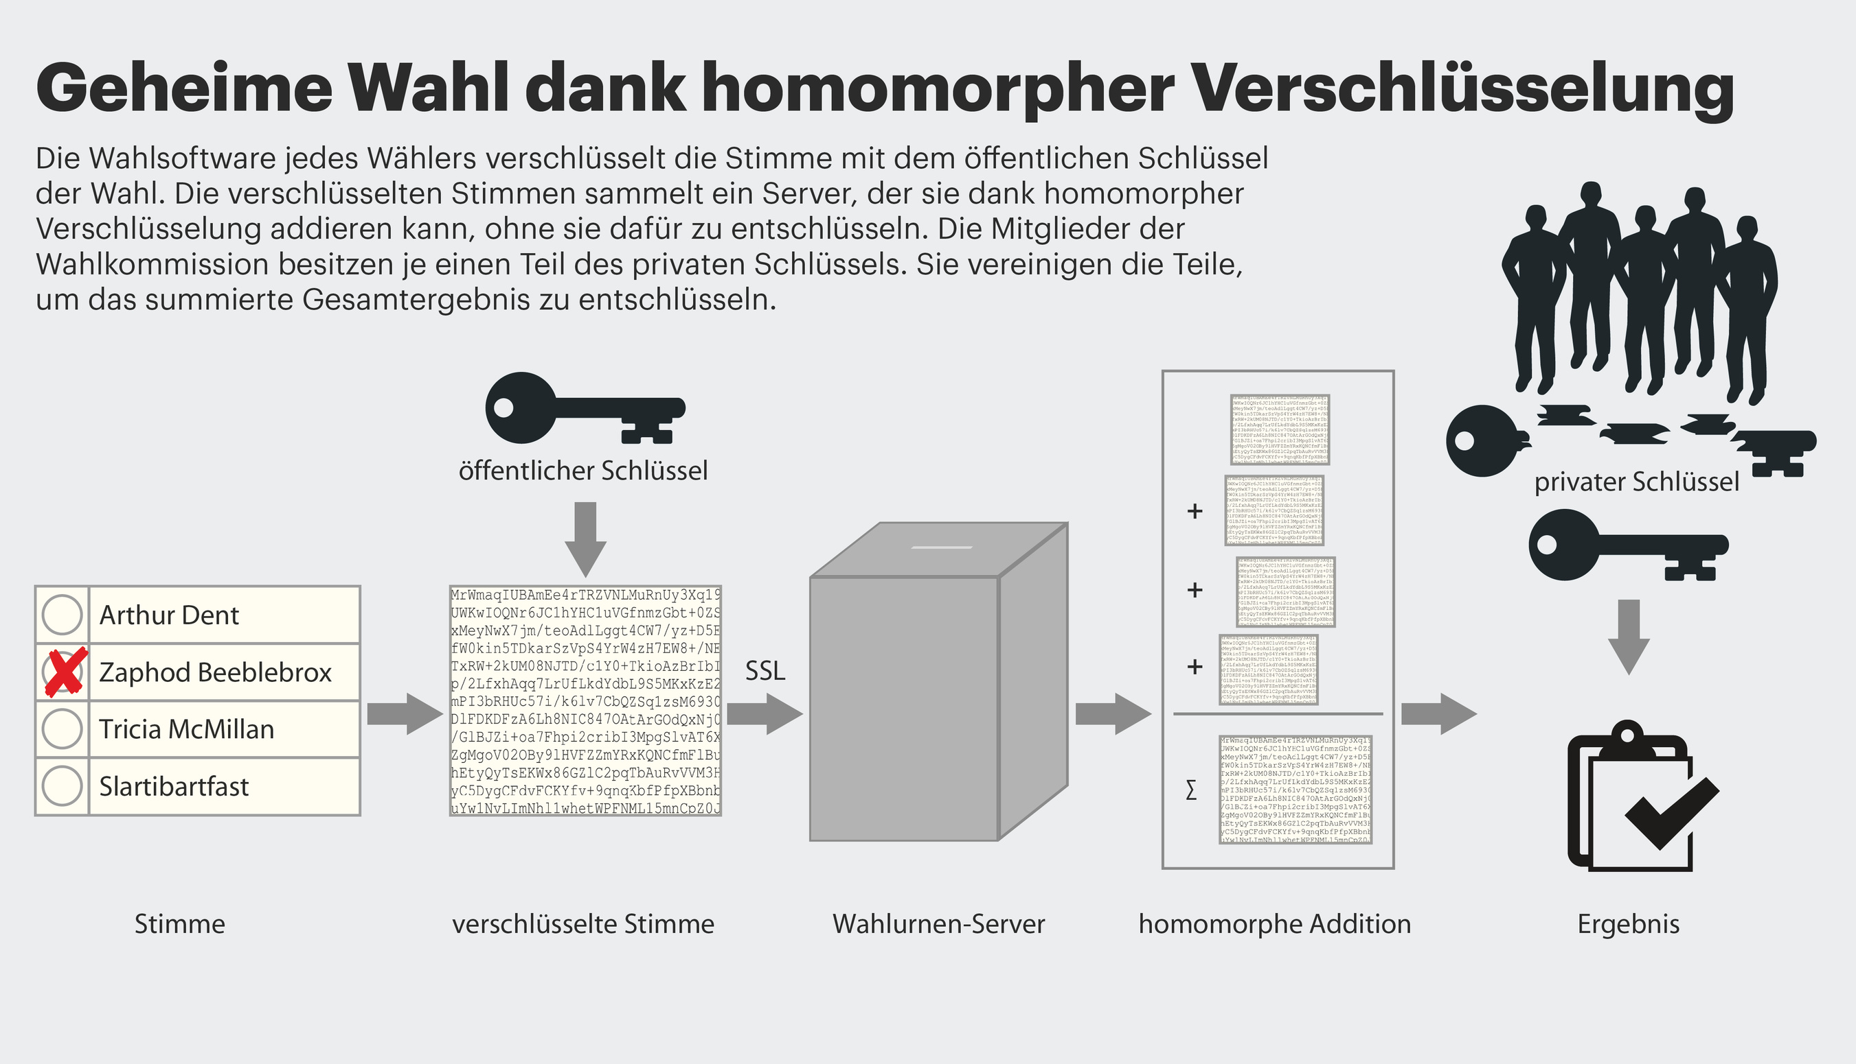

Slide 47
Praktischer Teil
E-Voting

Slide 48
E-Voting
Simulation einer Europawahl – Verschlüsselung nach Paillier
Stimmabgabe (Verschlüsselung e_vote = crypt.encrypt(puk, vote)
Auszählung (Addition der Stimmen) c = crypt.sum(puk, c, e_vote)
Auswertung (Entschlüsselung) d = crypt.decrypt(prk,puk,c)

Slide 49
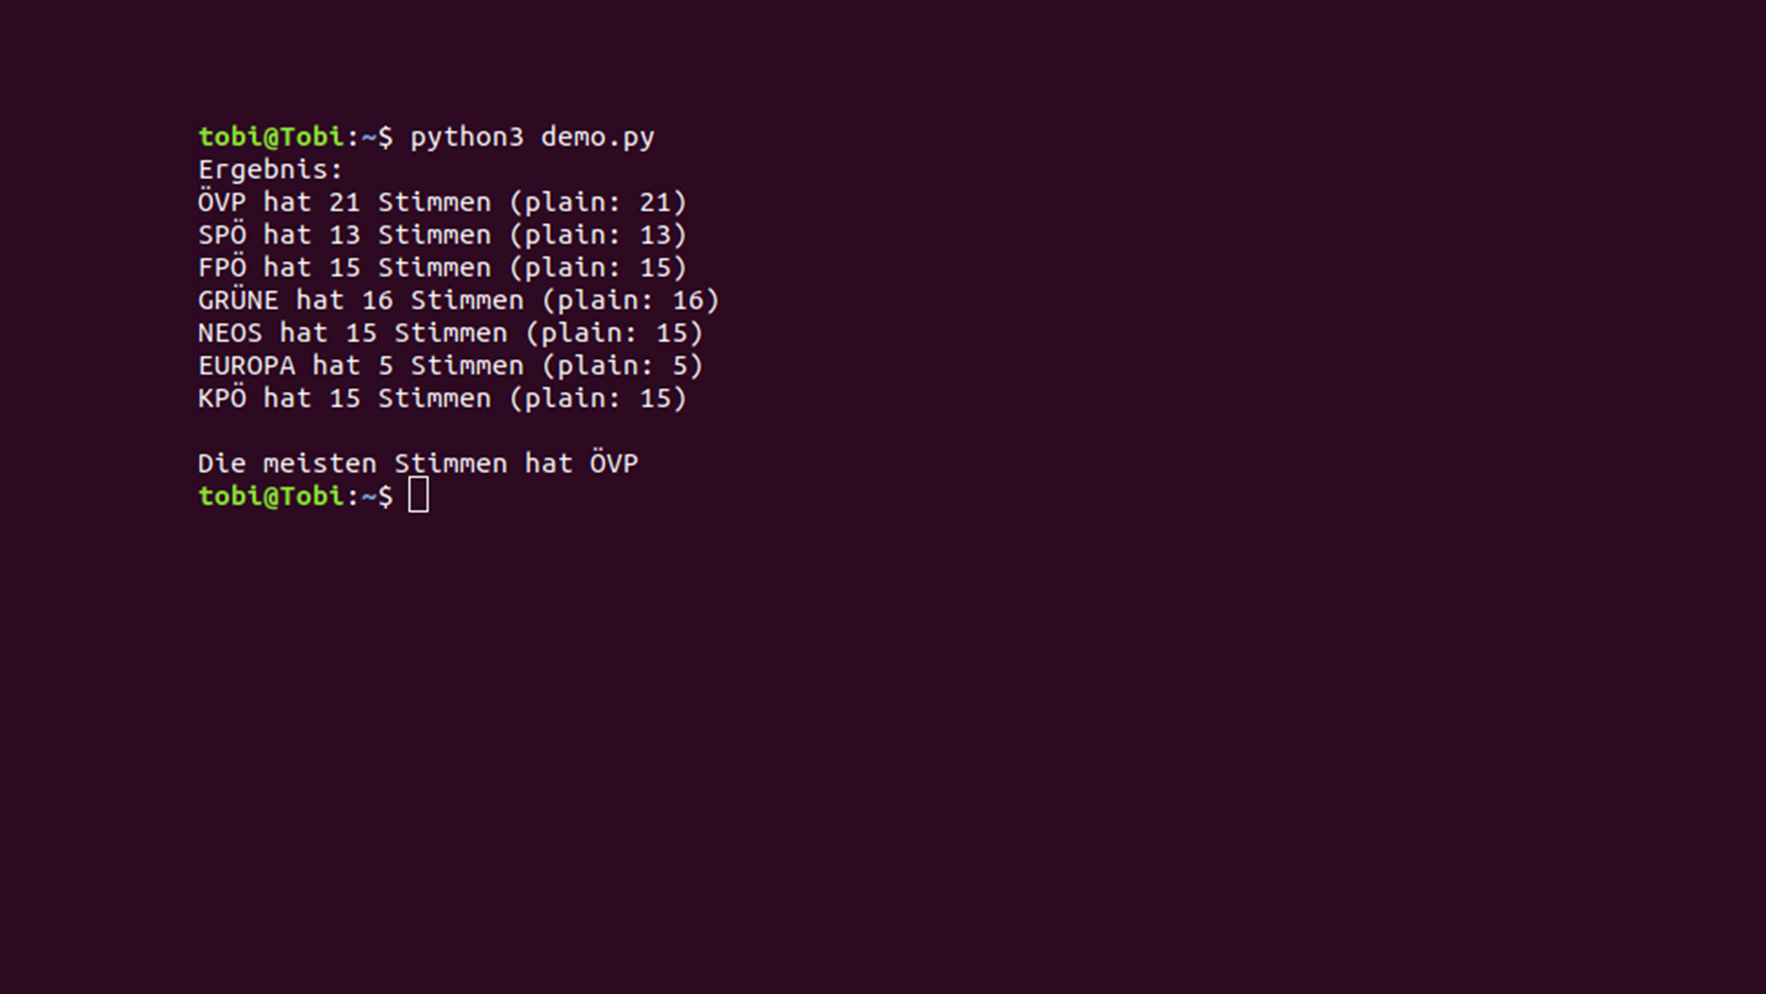

Slide 50
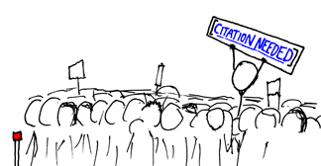
Quellen
Homomorphe Verschlüsselung für Cloud-Datenbanken, H. Langweg, M. Meier, B.C. Witt, D. Reinhardt (Hrsg.): Sicherheit 2018, Lecture Notes in Informatics (LNI), Gesellschaft für Informatik, Bonn 2018
Dr. Michael Brenner, Rechnen mit sieben Siegeln, Verschlüsselt rechnen mit homomorpher Verschlüsselung, 6/2016, S. 176
Budurushi et al., Pretty Understandable Democracy – A Secure and Understandable Internet Voting Scheme, International Conference on Availability, Reliability and security 2013, S.198
Fully Homomorphic Encryption, Implementation Progresses and Challenges Caroline Fontaine, FIC 2019, Lille
New Fully Homomorphic Encryption Scheme Based on Multistage Partial Homomorphic Encryption Applied in Cloud Computing, Z.M. Hikmat, M. I. Khalel, 11/2018, IEEE
Performance Analysis of Goldwasser-Micali Cryptosystem, R. Shruthi, P. Sumana, A.K. Koundinya 7/2017
Probabilistic encryption, S. Goldwasser, S. Micali, 1984

